Slide 1
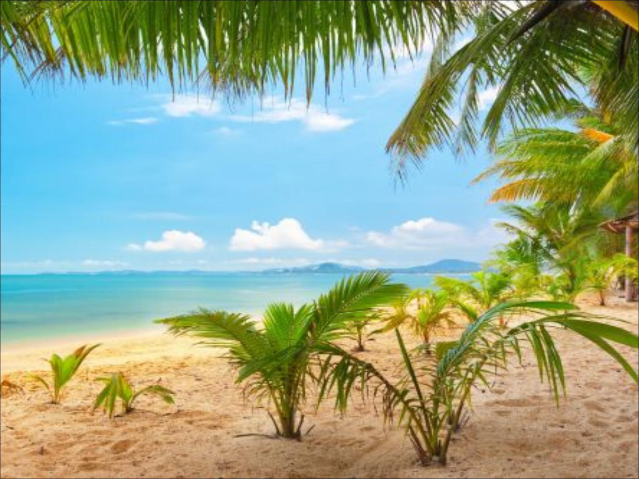

أهلا و سهلا

Slide 2
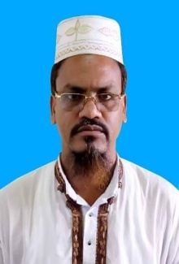
تعريف
محمد منير الزمان
المحاضر العربى
الدرسة البنات الواقعة بسريراء
ساتخيل-نواخالى-
المادة : اللغة العربية الاتصالية الصف: السادس
الموضوع : معرفة الله بالخلق
الوقت : 40 دقيقة

Slide 3
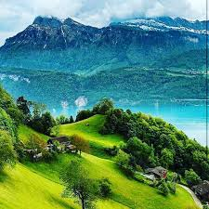
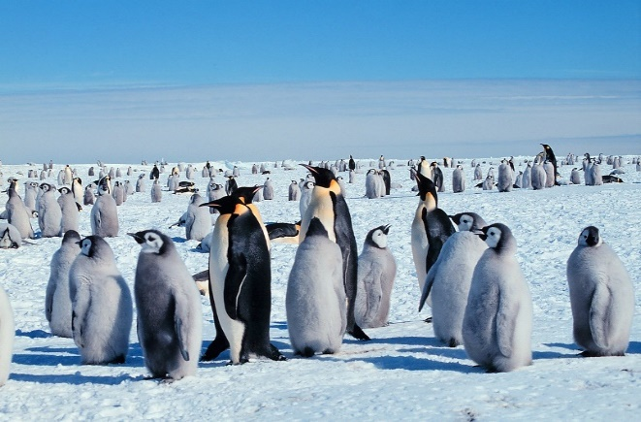
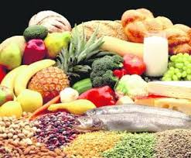
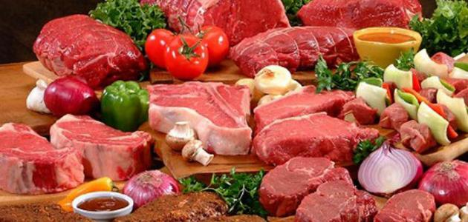
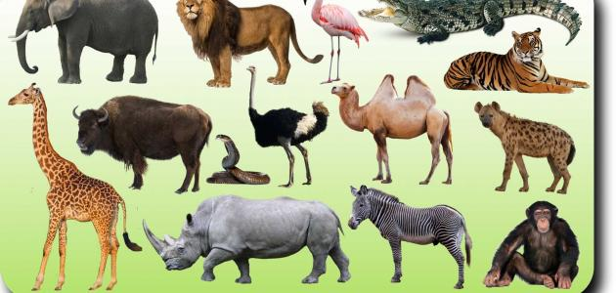
ننظر إلى الصور

Slide 5
معرفة الله بالخلق

Slide 6
نتائج التعلم
بعد نهاية هذا الدرس .......
يستطيع الطالب قراءة القصة جيدا.
يستطيع المحادثة في الموضوع.
يستطيع أن يذكر معاني الكلمات الغريبة في الموضوع.
يستطيع أن يبين عن بعض نعم الله.

Slide 7
القراءة التوجيهية
أقرأ المقالة\القصة على الطلاب كقراءة توجيهية

Slide 8
إنَّ اللهَ سُبْحَانَه وَتَعَالٰى خَلَقَ الْخَلْقَ وَجَعَلَ لَهُمْ نِعَمًا كَثِيْرَةً لِيَبْقٰى في الدُّنْيَا بِالْيُسْرِ وَالسَّهُوْلَةِ. فَمِنَ النِّعْمِ أَنَّهُ جَعَلَ لَهُمُ الْأَرْضَ لِاسْتِقْرَارِ الْعِبَادِ عَلَيْهَا، وَجَعَلَ فِىْ خِلاَلِ الْأَرْضِ أَنْهَارًا لِيَنْتَفِعَ بِهَا النَّاسُ فِيْ زُرُوْعِهِمْ وَأشْجَارِهِمْ وَشُرْبِهِمْ وَشُرْبِ مَوَاشِيْهِمْ، وَجَعَلَ فِى الْأَرْضِ جِبَالاً تُرْسِيْهَا وَتُـثْبِتُهَا لِئَلاَّ تَمِيْدَ وَتَكُـوْنَ أَوْتَادًا لَهَا لِئَلاَّ يَضْطَرِبَ. وَمِنْ نِعَمِهِ تَعَالٰى أَنَّهُ جَعَلَ بَيْنَ الْبَحْرِ الْمَالِحَ وَالْبَحْرِ الْعَذْبِ حَاجِزًا يَمْنَعُ مِنْ اِخْتِلاَطِهِمَا، فَـتَفُوْتُ الْمَنْفَعَةُ الْمَقْصُوْدَةُ مِنْ كُلِّ مِنْهُمَا. وَمِنْ نِعَمِهِ تَعَالٰى أنَّهُ يَكْشِفُ الْبَلاَءَ وَالشَّرَّ عَنِ الْعِبَادِ وَيُجِيْبُ إِذَا دَعَاهُ عِنْدَ إِصَابَةِ الْاِضْطِرَارِ، وَيَمُدُّ لَهُمْ بِالرِّزْقِ وَيُوْصِلُ إِلَيْهِمِ النِّعَمَ. هذِهِ النِّعَمُ كُلُّهَا مِنَ اللهِ تَعَالى، وَلاَ يُمْكِنُ لِأَحَدٍ إعْطَاءَ هذِهِ النِّعَمَ إِلاَّ هُوَ. فَالْعِبَادَةُ تَكُوْنُ لِلّهِ وَحْدَهُ وَلاَ يُشْرِكُ بِه أحَدًا، لاَ مَثِيْلَ لَه وَلاَ نِدَّ لَه. إِذَا نَظَرَ أَحَدٌ إِلى الْخَلْقِ وَتَفَكَّرَ فِيْهِ يَعْرِفُ قُدْرَةَ خَالِقِهِ. وَهُوَ رَبُّنَا سُبْحَانَه وَتَعَالى. اَلْقُرْانُ يُرْشِدُ اِلى ذلِكَ فِىْ قَوْلِه تَعَالى :
"أمَّنَ جَعَلَ الْأَرْضَ قَرَارًا وَجَعَلَ خِلالَهَا أَنْهارًا وَجَعَلَ لَهَا رَوَاسِيَ وَجَعَلَ بَيْنَ الْبَحْرَيْنِ حَاجِزًا ءَإِلهٌ مَعَ اللهِ بَلِ أكْثَرُهُمْ لاَيَعْقِلُوْنَ. أَمَّنْ يُجِيْبُ الْمُضْطَرَّ إِذَا دَعَاه وَيَكْشِفُ السُّوْءَ وَيَجْعَلُكُمْ خُلَفَاءَ الْأرْضِ ءَإِلهٌ مَعَ اللهِ قَلِيْلاً مَّا تَذَكَّرُوْنَ. (النَّمْلُ ٦١-٦٢)

Slide 9
القراءة الجهرية
(العمل الانفرادي)
أمر الطلاب لقراءة القصة جهرا.

Slide 10
القراءة الصامتة
(العمل الانفرادي)
أمر الطلاب لقراءة القصة صامتين. وأمرهم لوضع الخط تحت الكلمات الجديدة بالرصاص

Slide 11
بيان معاني الكلمات الجديدة
(العمل الجماعي)
أقسم الطلاب إلى ثماني مجموعات. أمرهم لاستخراج الكلمات الجديدة عند الجميع في المجموع بعد المناقشة بينهم.

Slide 12
نعمة
يثبت
الاستقرار
المضطرب
انهار
حاجز
العباد
تفوت
নদী
বান্দা
অবস্থান করা
দান
বিনষ্ট হয়
পর্দা
বিপদগ্রস্থ
স্থির রাখে

Slide 14
المحادثة
(العمل الثنائي)
1.مَاذَا خَلَقَ اللهُ لِلعِبَادِ لِيَبْقى فِي الدُّنْيَا بِالْيُسْرِ وَالسَّهُوْلَةِ ؟
2.لِمَاذَا جَعَلَ الْجِبَالَ أَوْتَادَا ؟
3.لِمَاذَا جَعَلَ خِلَالِ الْأَرْضِ أَنْهَارًا؟
4.لِمَاذَا جَعَلَ اللهُ بَيْنَ الْبَحْرَيْنِ حَاجِزًا؟
5.اُذْكُرْ خَمْسَ نِعَمِ اللهِ تَعَالى مِنَ الأَيَةِ ؟

Slide 15
التقييم
. اِمْلَأِ الْفَرَاغَ بِالْكَلِمَاتِ الْمُنَاسِبَةِ:
وَجَعَلَ لَهُمْ الْأَرْضَ ............الْعِبَادِ عَلَيْهَا.
وَجَعَلَ لِلْأَرْضِ جِبَالاً .......... وَتُثْبِتُهَا .
جَعَلَ بَيْنَ الْبَحْرِ الْمَالِحِ وَالْبَحْرِ الْعَذْبِ ......... .
اِنَّهُ ......... الْبَلاَءَ وَالشَّرَّ مِنَ الْعِبَادِ.
وَيَمُدُّهُمُ الرِّزْقَ وَ ........... إِلَيْهِمِ النِّعَمِ .

Slide 16
ضَعْ عَلاَمَةَ (√) أَوْ (×) أَمَامَ الْجُمَلِ الُمُنَاسِبَةِ :
1.اَللهُ سُبْحَانَهُ وَتَعَالى جَعَلَ لِلنَّاسِ نِعَمًا تُحْصى .
2.اللهُ جَعَلَ الْأَرْضَ لِلْاِضْطِرَابِ .
3.جَعَلَ اللهُ الْأَنْهَارَ يَنْتَفِعَ بِهَا النَّاسُ .
4.اَلرَّسُوْلُ يَكْشِفُ عَنِ الْعِبَادِ السُّوْءَ .
5. إِنَّ اللهَ يُجِيْبُ الْمُضْطَرَّ إِذَا دَعَاه .

Slide 17

الواجب المنزلي
اُنْظُرْ حَوْلَ بَيْتِكَ وَاكْتُبْ خَمْسَ نِعَمِ اللهِ تَعَالَى.

Slide 18
شكرا للجميع

